Slide 1
Servlet之会话

Slide 2
会话
问题：什么是会话？
会话可简单理解为：用户开一个浏览器，点击多个超链接，访问服务器多个web资源，然后关闭浏览器，整个过程称之为一个会话。
会话过程中要解决的一些问题？
  每个用户在使用浏览器与服务器进行会话的过程中，不可避免各自会产生一些数据，程序要想办法为每个用户保存这些数据。
  例如：用户点击超链接通过一个servlet购买了一个商品，程序应该想办法保存用户购买的商品，以便于用户点结帐servlet时，结帐servlet可以得到用户购买的商品为用户结帐。
  思考：用户购买的商品保存在request或servletContext中行不行？

Slide 3
保存会话数据的两种技术
Cookie
  Cookie是客户端技术，程序把每个用户的数据以cookie的形式写给用户各自的浏览器。当用户使用浏览器再去访问服务器中的web资源时，就会带着各自的数据去。这样，web资源处理的就是用户各自的数据了。
HttpSession
  Session是服务器端技术，利用这个技术，服务器在运行时可以为每一个用户的浏览器创建一个其独享的HttpSession对象，由于session为用户浏览器独享，所以用户在访问服务器的web资源时，可以把各自的数据放在各自的session中，当用户再去访问服务器中的其它web资源时，其它web资源再从用户各自的session中取出数据为用户服务。

Slide 4
Cookie API
javax.servlet.http.Cookie类用于创建一个Cookie，response接口中定义了一个addCookie方法，它用于在其响应头中增加一个相应的Set-Cookie头字段。 同样，request接口中也定义了一个getCookies方法，它用于获取客户端提交的Cookie。Cookie类的方法：
  public Cookie(String name,String value)
  setValue与getValue方法
  setMaxAge与getMaxAge方法 (秒)
  setPath与getPath方法
  setDomain与getDomain方法

Slide 5
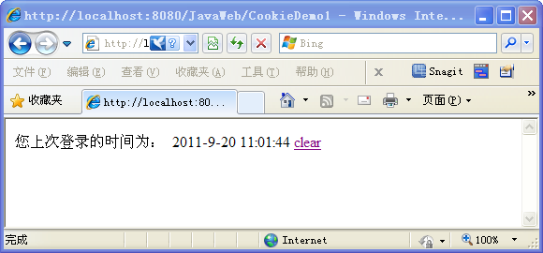

Slide 6
Cookie细节
一个Cookie只能标识一种信息，它至少含有一个标识该信息的名称（NAME）和设置值（VALUE）。
一个WEB站点可以给一个WEB浏览器发送多个Cookie，一个WEB浏览器也可以存储多个WEB站点提供的Cookie。
浏览器一般只允许存放300个Cookie，每个站点最多存放20个Cookie，每个Cookie的大小限制为4KB。
如果创建了一个cookie，并将他发送到浏览器，默认情况下它是一个会话级别的cookie（即存储在浏览器的内存中），用户退出浏览器之后即被删除。若希望浏览器将该cookie存储在磁盘上，则需要使用maxAge，并给出一个以秒为单位的时间。将最大时效设为0则是命令浏览器删除该cookie。
注意，删除cookie时，path必须一致，否则不会删除

Slide 7
Session
在WEB开发中，服务器可以为每个用户浏览器创建一个会话对象（session对象），注意：一个浏览器独占一个session对象(默认情况下)。因此，在需要保存用户数据时，服务器程序可以把用户数据写到用户浏览器独占的session中，当用户使用浏览器访问其它程序时，其它程序可以从用户的session中取出该用户的数据，为用户服务。
Session和Cookie的主要区别在于：
  Cookie是把用户的数据写给用户的浏览器。
Session技术把用户的数据写到用户独占的session中。
Session对象由服务器创建，开发人员可以调用request对象的getSession方法得到session对象。

Slide 8
session
使用Session完成简单的购物功能

